Slide 1

EM XIN HÂN HẠNH GIỚI THIỆU
ĐỀ TÀI NGHIÊN CỨU:
XÂY DỰNG VÀ ỨNG DỤNG MÔ HÌNH HỌC MÁY DỰ ĐOÁN BỆNH TIỂU ĐƯỜNG
Sinh viên thực hiện:
Lê Đức Nam 2221050299
Notes:
1

Slide 2

01
Giới thiệu đề tài
02
Mục tiêu
03
Các bước thực hiện
04
Tổng kết
NỘI DUNG CHÍNH

Slide 3

Bệnh tiểu đường ảnh hưởng gì tới thế giới ?
Các yếu tố ảnh hưởng tới bệnh tiểu đường.
01
Giới thiệu đề tài

Slide 4


1.Giới thiệu đề tài
Bệnh tiểu đường là một bệnh mãn tính phổ biến, ảnh hưởng đến hàng triệu người trên thế giới và tạo gánh nặng tài chính lớn. Trung tâm Kiểm soát và Phòng ngừa Dịch bệnh Hoa Kỳ (CDC) đã thực hiện khảo sát BRFSS – một chương trình thu thập dữ liệu sức khỏe qua điện thoại hàng năm – để nghiên cứu các yếu tố nguy cơ liên quan đến bệnh này.
Dự án sử dụng dữ liệu BRFSS 2015 từ Kaggle, bao gồm 70.962 phản hồi và 22 đặc điểm, là các câu trả lời khảo sát. Mục tiêu là phân tích mối liên hệ giữa yếu tố hành vi, sức khỏe và nguy cơ mắc bệnh tiểu đường.

Slide 5
Xác định mục tiêu dự án
Thiết lập các mục tiêu nghiên cứu
02
Mục tiêu

Slide 6

2. Mục tiêu
-Mục tiêu dự án là khám phá dữ liệu, hiểu các yếu tố ảnh hưởng đến dự đoán tiểu đường, chọn mô hình phù hợp, tối ưu hóa và đánh giá hiệu quả. Cuối cùng, triển khai mô hình vào thực tế. Các bước chính:
Khám phá, tìm hiểu dữ liệu.
Chọn ra mô hình phù hợp với dữ liệu của vấn đề .
·Xây dựng, tối ưu mô hình.
·Đánh giá kết quả đưa ra nhận xét
·Đưa mô hình vào ứng dụng

Slide 7
Quá trình hoàn thành bài tập
Nhận xét và đánh giá
03
Các bước thực hiện

Slide 8
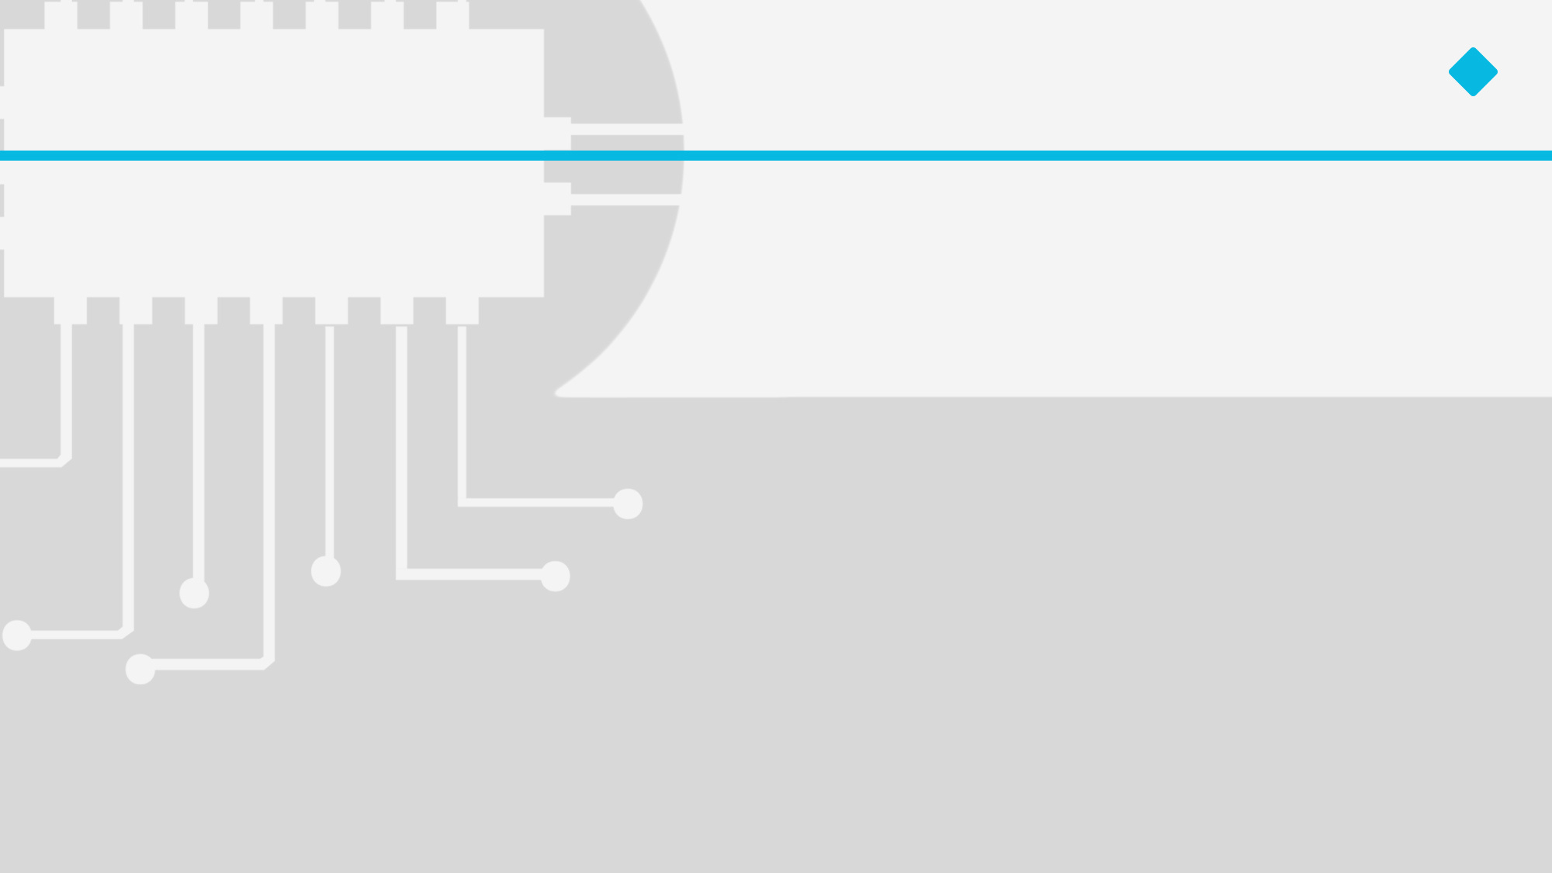
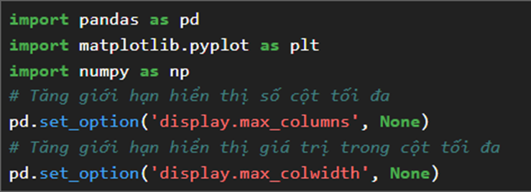
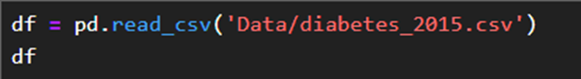
3.1 Load dữ liệu
Khi bắt đầu dự án học máy, việc load dữ liệu là bước đầu tiên và cốt lõi, đảm bảo chất lượng thông tin đầu vào để huấn luyện mô hình. Quá trình này đóng vai trò quan trọng trong việc tối ưu hóa độ chính xác của mô hình.
import pandas as pd : Import thư viện Pandas với biến là pd
import matplotlib.pyplot as plt: mport module pyplot của Matplotlib với biến là plt
import numpy as np: Import thư viện NumPy với biến là np
pd.set_option(‘display.max_column’, None): Tăng giới hạn hiển thị số cột
pd.set_option(‘display.max_colwidth’, None): Tăng giới hạn chiều rộng trong cột

Slide 9
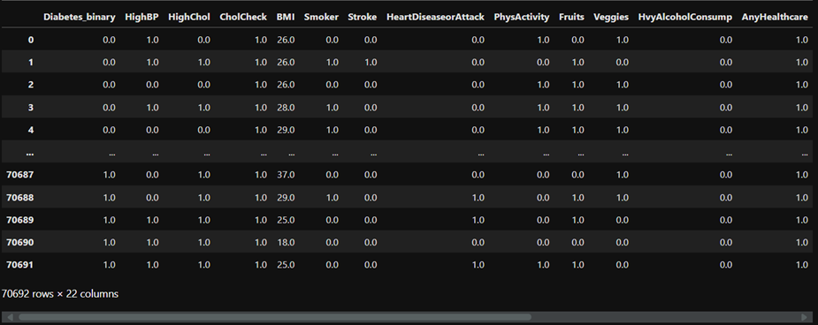
3.1 Load dữ liệu

Slide 10
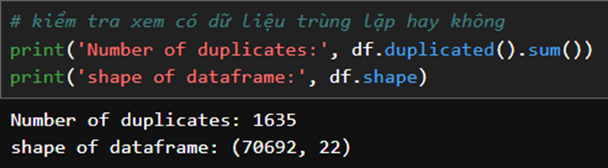
3.2 Chuẩn bị dữ liệu
Dữ liệu trùng lặp là các bản ghi giống nhau xuất hiện nhiều lần, thường do lỗi nhập liệu, thu thập từ nhiều nguồn, hoặc sao chép dữ liệu. Sự trùng lặp có thể gây ảnh hưởng đến quá trình phân tích dữ liệu.
Sau kiểm tra ta phát hiện trong tập dữ liệu có xuất hiện trùng lặp. Nhưng khi xét đến bài toán này, trùng lặp là tự nhiên và phản ánh tính thực tế, nên ta sẽ không loại bỏ chúng

Slide 11
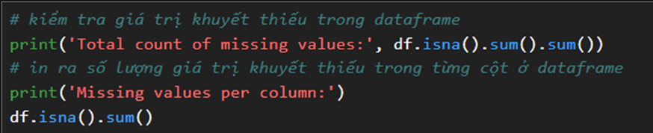
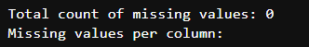
3.2 Chuẩn bị dữ liệu
Việc kiểm tra dữ liệu khuyết thiếu là rất cần thiết vì có thể ảnh hưởng tới kết quả của quá trình phân tích dữ liệu. Sau khi kiểm tra, ta thấy trong dữ liệu không xuất hiện khuyết thiếu

Slide 12
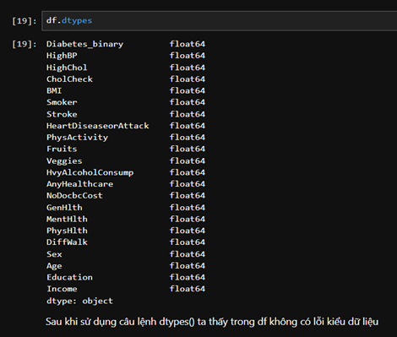
3.2 Chuẩn bị dữ liệu
Sau khi sử dụng câu lệnh dtypes() ta thấy trong df đều thuộc dạng float và phù hợp với bài toán vậy nên không có lỗi kiểu dữ liệu.

Slide 13
3.3 Lựa chọn mô hình
Dựa trên việc phân tích dữ liệu, tập dữ liệu này chủ yếu bao gồm các đặc trưng nhị phân hoặc số học, và biến mục tiêu (Diabetes_binary) thể hiện bài toán phân loại (Classification). Đây là bài toán thuộc nhóm học có giám sát (Supervised Learning), với mục tiêu dự đoán khả năng mắc bệnh tiểu đường dựa trên các yếu tố nguy cơ sức khỏe và hành vi. Để giải quyết bài toán, ta sẽ lựa chọn và thử nghiệm các mô hình phân loại quen thuộc đã học, bao gồm:
Mô hình: Random Forest
Mô hình: Logistic Regression
Mô hình: Naive Bayes
Mô hình: Decision Tree

Slide 14
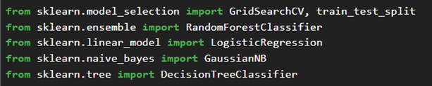
3.3 Lựa chọn mô hình
Ở đây, để dễ dàng và thuận tiện cho việc lựa chọn mô hình, ta sẽ sử dụng kĩ thuật grid search CV để vừa có thể chọn ra mô hình phù hợp dựa vào chỉ số đánh giá, vừa có thể chọn ra những siêu tham số phù hợp cho mô hình.
Như đã liệt kê ở trên ta sẽ thực hiện load các mô hình để có thể thử nghiệm và chọn ra mô hình phù hợp nhất.

Slide 15
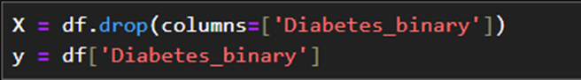
3.3 Lựa chọn mô hình
Ở bước này ta thực hiện lọc biến phụ thuộc và các biến độc lập ra thành x và y theo phân tích ở trên. y sẽ là biến mục tiêu (diabetes_binary).
Tiếp theo ta chia dữ liệu thành 2 mảng df_X và df_y ra làm 4 phần với tỉ lệ test là 25% cho dữ liệu test và 75% cho dữ liệu train với random state thống nhất là 42.

Slide 16
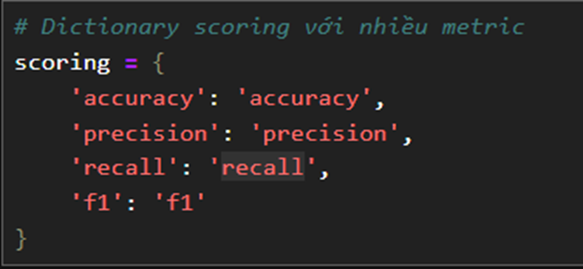
3.3 Lựa chọn mô hình
Sau khi đã biết được những mô hình dùng để thử nghiệm với tập dữ liệu, ta thực hiện liệt kê các chỉ số đánh giá và các siêu tham số cho từng mô hình. Đối với các mô hình học máy phân loại có giám sát, ta sẽ sử dụng 4 chỉ số là accuracy, precision, recall và f1 để có thể so sánh từng mô hình.

Slide 17
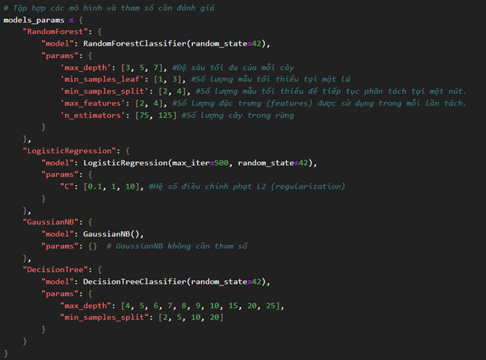
3.3 Lựa chọn mô hình

Slide 18
3.3 Lựa chọn mô hình
Mô hình Random forest
max_depth: Độ sâu tối đa của mỗi cây
min_samples_leaf: Số lượng mẫu tối thiểu tại một lá
min_samples_split: Số lượng mẫu tối thiểu để tiếp tục phân tách tại một nút.
max_features: Số lượng đặc trưng (features) được sử dụng trong mỗi lần tách.
n_estimators: Số lượng cây trong rừng.
Mô hình LogisticRegression
C: Hệ số điều chỉnh phạt L2 (regularization)
Mô hình Naive Bayes
Mô hình này không cần tham số
Mô hình Decision Tree
max_depth: Độ sâu tối đa của mỗi cây
min_samples_split: Số lượng mẫu tối thiểu để tiếp tục phân tách tại một nút.

Slide 19
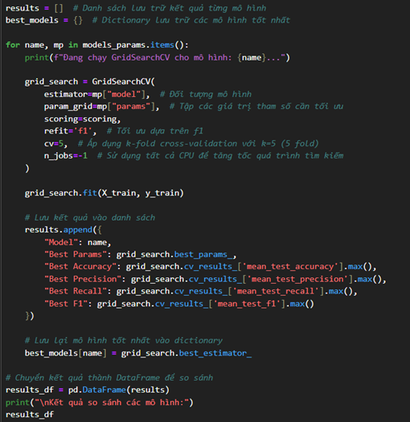
3.3 Lựa chọn mô hình
Sau khi có những tham số và chỉ số đánh giá cần thiết, ta thực hiện xây dựng vòng lặp chạy lần lượt với từng mô hình trong Dictionary models_params. Trong vòng lặp này ta sẽ chia tập huấn luyện thành 5 fold (cv=5), sử dụng chỉ số f1 để tối ưu các mô hình rồi in hiệu xuất và các tham số của mô hình ra màn hình để so sánh

Slide 20
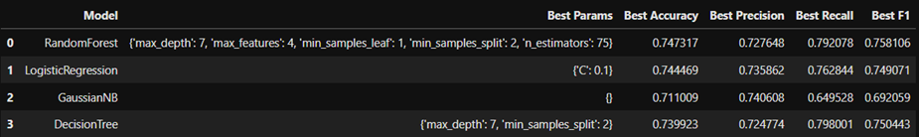
3.3 Lựa chọn mô hình
Dựa vào kết quả trên, ta có thể rút ra được là mô hình Random Forest là mô hình hiệu quả nhất cho tập dữ liệu

Slide 21
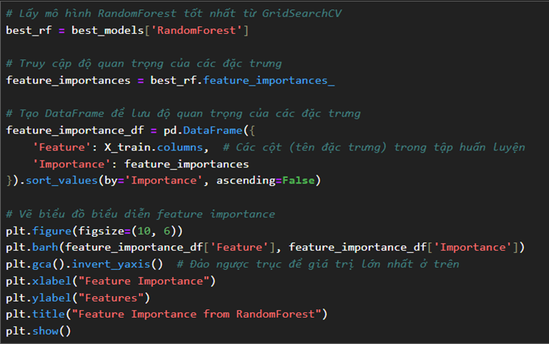
3.3 Lựa chọn mô hình
Chúng ta đã đưa ra kết luận là mô hình random forest là mô hình tốt nhất cho tập dữ liệu, vì vậy ta sẽ thực hiện feature selection dựa trên mô hình random forest rồi tiếp tục tối ưu mô hình này. Ở đây ta sẽ sử dụng phương pháp feature importance để có thể loại bỏ những cột không quan trọng trong mô hình nhằm giảm độ phức tạp của mô hình và tăng tính ứng dụng về sau.

Slide 22
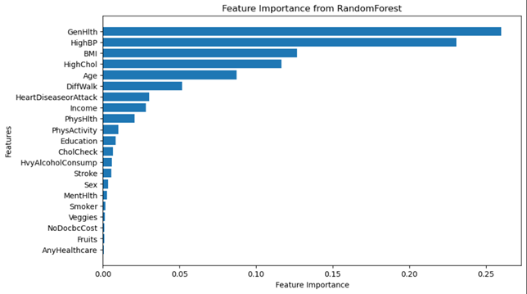
3.3 Lựa chọn mô hình
Từ biểu đồ này ta có thể thấy Các feature GenHlth, HighBP, BMI, Age, và HighChol có Feature Importance cao nhất → Đây là các feature quan trọng cần được giữ lại. Còn các feature nằm ở dưới như AnyHealthcare, NoDocbCost, Fruits, Veggies, Smoker, Stroke, Sex, CholCheck. có Feature Importance gần như bằng 0. Điều này cho thấy chúng không đóng góp nhiều (hoặc hầu như không có đóng góp) vào khả năng phân loại của mô hình vậy nên ta sẽ loại bỏ chúng.

Slide 23
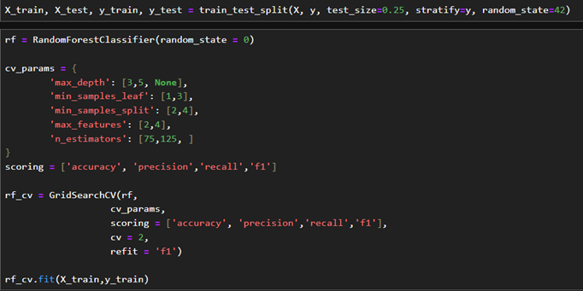
3.4 Tối ưu mô hình random forest
Sau khi ta đã xác định được những feature loại bỏ, ta sẽ thực hiện chia dữ liệu lại và sử dụng gridSearch để có thể tìm ra những tham số phù hợp cho mô hình này, và đây cũng là mô hình ta sẽ ứng dụng cho bên ngoài ở phần sau.
Sau khi đã có X, y mới ta thực hiện gridSearch cho mô hình:

Slide 24
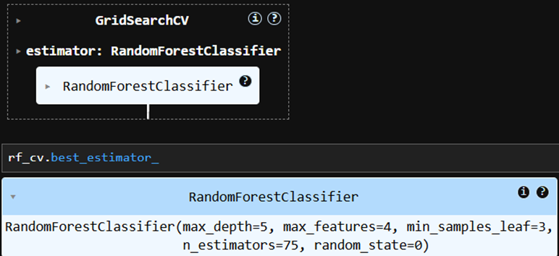
3.4 Tối ưu mô hình random forest
Sau khi chạy, ta đã có kết quả như sau: Mô hình có các tham số tốt nhất là max_depth=5, max_features=4, min_samples_leaf=3, n_estimators=75

Slide 25
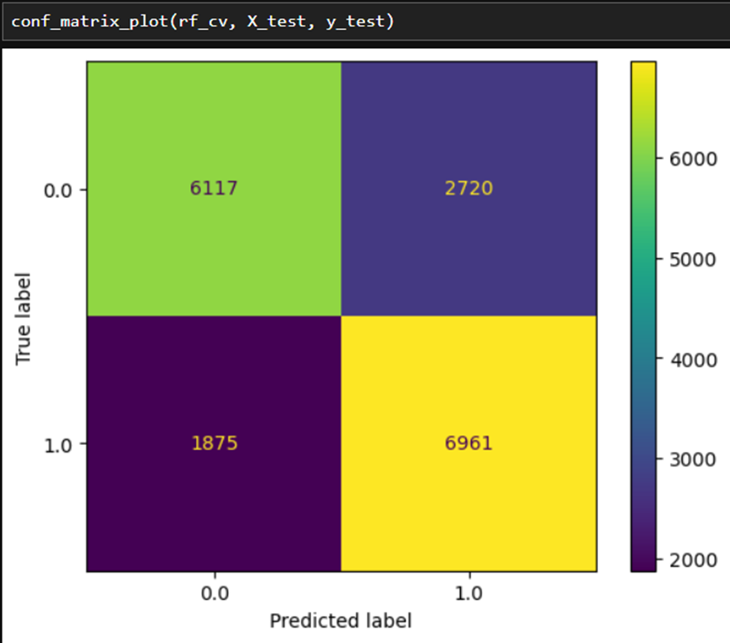
3.4 Tối ưu mô hình random forest
True Negative (TN): 6117 Số lượng mẫu thuộc lớp 0 (âm tính) được dự đoán đúng
False Positive (FP): 2720 Số lượng mẫu thuộc lớp 0 (âm tính) nhưng bị dự đoán sai thành lớp 1 (dương tính).
False Negative (FN): 1875 Số lượng mẫu thuộc lớp 1 (dương tính) nhưng bị dự đoán sai thành lớp 0 (âm tính).
True Positive (TP): 6961 Số lượng mẫu thuộc lớp 1 (dương tính) được dự đoán đúng

Slide 26
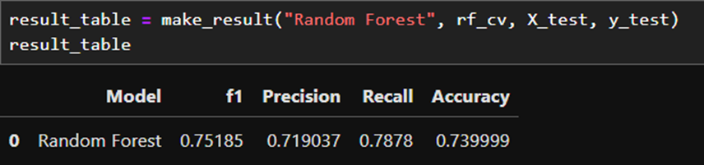
3.4 Tối ưu mô hình random forest
Mô hình hoạt động khá tốt với accuracy ~73%, nhưng vẫn còn các trường hợp sai đáng kể (FP = 2720, FN = 1875).
Precision (71%) cho thấy mô hình có tỷ lệ dự đoán dương tính đúng ở mức trung bình.
Recall (78%) cao hơn, cho thấy mô hình bắt được phần lớn các mẫu dương tính.
F1-Score (75%) cho thấy sự cân bằng giữa Precision và Recall, phù hợp cho bài toán cần quan tâm cả hai yếu tố.

Slide 27
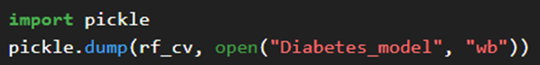
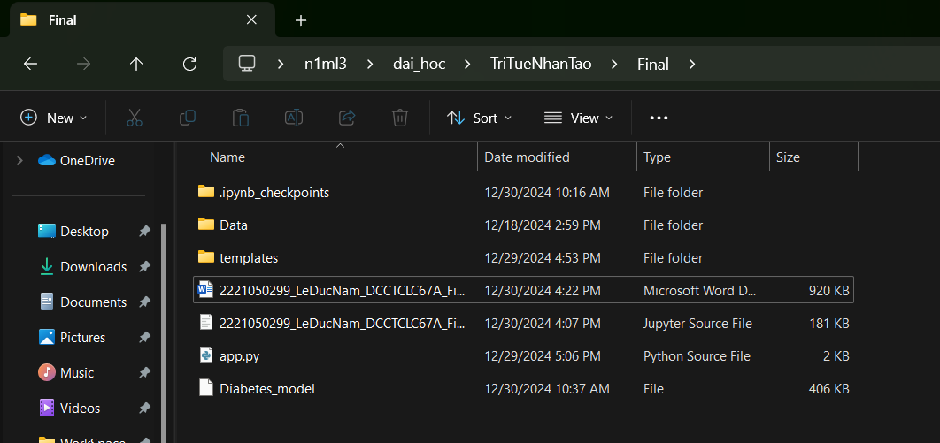
3.5 Xây dựng ứng dụng
Sau khi đã có mô hình thì ta sẽ chuyển mô hình thành ứng dụng để khách hàng có thể sử dụng hoặc áp dụng vào thực tế dự đoán. Trước hết ta sẽ sử dụng thư viện pickle của python để lưu mô hình để có thể dễ dàng sử dụng về sau

Slide 28
3.5 Xây dựng ứng dụng
Sau khi đã có mô hình thì ta sẽ chuyển mô hình thành ứng dụng để khách hàng có thể sử dụng hoặc áp dụng vào thực tế dự đoán. Trước hết ta sẽ sử dụng thư viện pickle của python để lưu mô hình để có thể dễ dàng sử dụng về sau

Slide 29
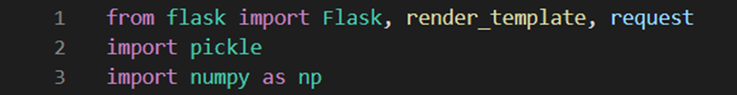
3.5 Xây dựng ứng dụng
Tiếp đến ta sẽ sử dụng thư viện flask của python để xây dựng ứng dụng dự đoán bệnh tiểu đường bằng cách tạo 1 form cho người dùng nhập thông tin (lưu ý rằng những thông tin này phải phù hợp với những dữ liệu đầu vào của mô hình) sau đó dùng những dữ liệu đó chạy qua mô hình để có thể đưa ra dự đoán cho người dùng.

Slide 30
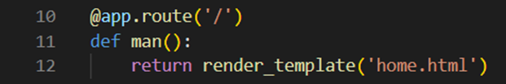
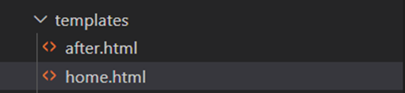
3.5 Xây dựng ứng dụng
Sau đó ta xây dựng form cho người dùng nhập thông tin để thu thập thông tin đó cho mô hình dự đoán và chỉnh đường dẫn flask vào thẳng form.

Slide 31
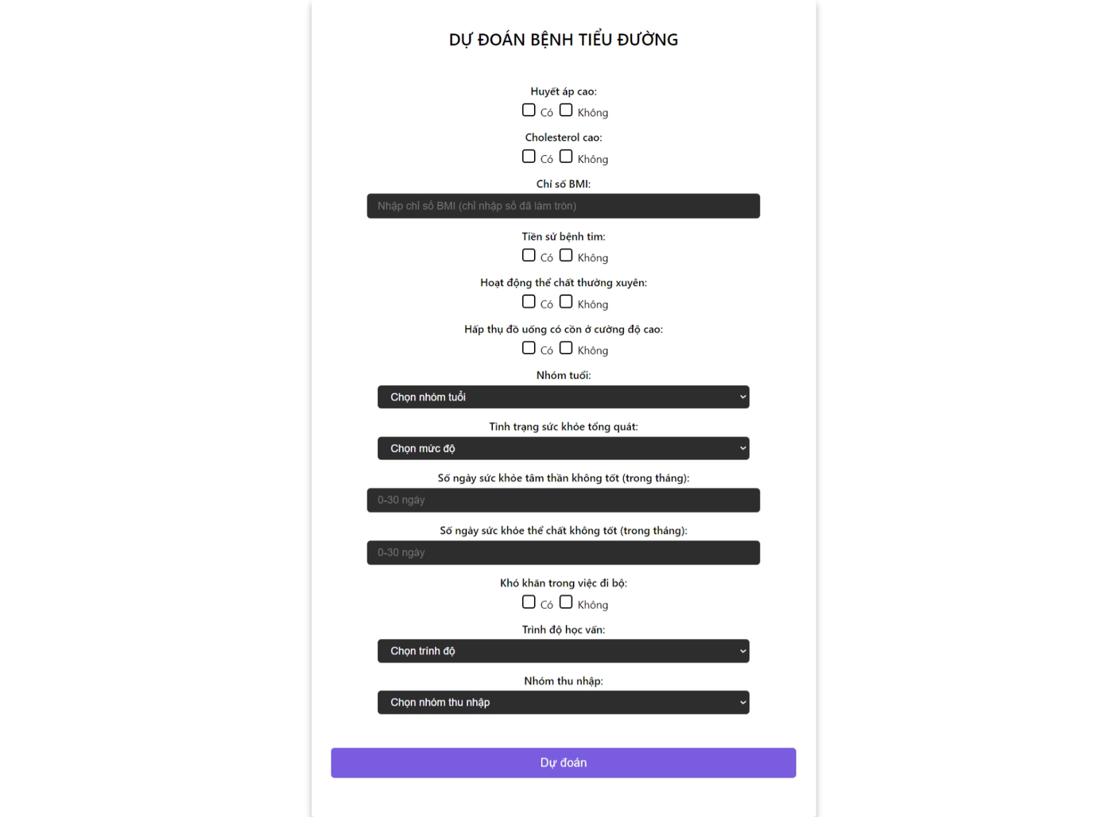
3.5 Xây dựng ứng dụng

Slide 32
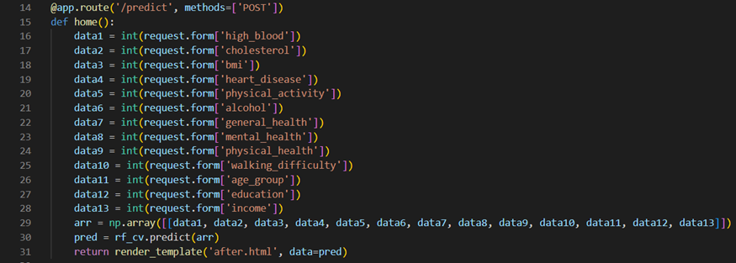
3.5 Xây dựng ứng dụng
Người dùng nhập form và sau đó ta sẽ sử lý dự đoán qua form POST bằng mô hình.
Chúng ta có 13 biến đầu vào được chuyển đổi sang kiểu int và lưu vào 1 mảng rồi sử dụng mô hình rf_cv để dự đoán. Kết quả sẽ được lưu trong pred.

Slide 33
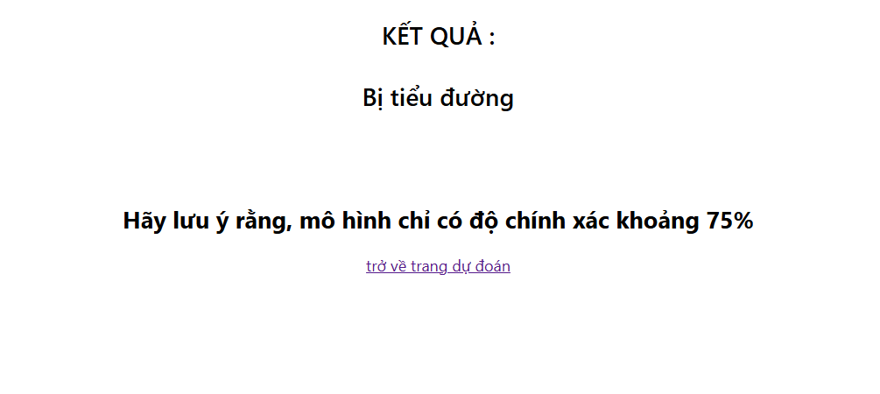
3.5 Xây dựng ứng dụng
Sau khi đã có kết quả ta sẽ trả về giao diện after.html với kết quả dự đoán (data=pred).

Slide 34
Công việc đã thực hiện
Nhận xét về mô hình
Kết quả sản phẩm
04
Tổng kết

Slide 35
4. Tổng kết
Phân tích dữ liệu: Tập trung xử lý dữ liệu sạch, kiểm tra các vấn đề như trùng lặp, khuyết thiếu và lỗi cấu trúc. Điều này đảm bảo chất lượng dữ liệu đầu vào cho các mô hình học máy.
Lựa chọn và tối ưu mô hình: Random Forest được xác định là mô hình tốt nhất sau khi so sánh với Logistic Regression, Naive Bayes và Decision Tree. Quá trình tối ưu hóa các siêu tham số giúp cải thiện hiệu suất mô hình.
Hiệu quả mô hình: Với các tham số tối ưu, mô hình đạt độ chính xác khoảng 73% và cân bằng giữa Precision (71%) và Recall (78%), phù hợp cho bài toán phân loại bệnh tiểu đường.
Triển khai thực tế: Mô hình được triển khai thành ứng dụng dự đoán qua giao diện người dùng xây dựng bằng Flask, cho phép nhập thông tin và nhận kết quả dự đoán tức thì.

Slide 36

CẢM ƠN THẦY VÀ CÁC BẠN ĐÃ LẮNG NGHE

